Slide 1
Sesión de Lanzamiento
Región Interamérica
Luis Bermúdez – Janet Márquez
Noviembre 27/2020
Español

Slide 2
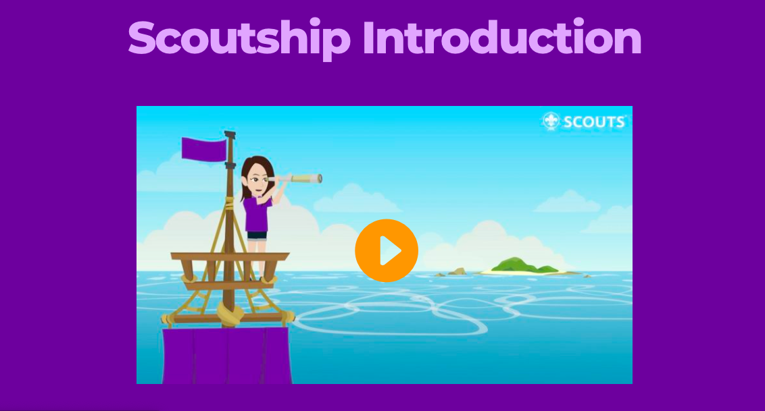

Slide 3
Es el nuevo recurso en línea del Movimiento Scout Mundial
The Scoutship apoyará a las OSN / ASN en la navegación por la importante área de la gestión de adultos para, en última instancia, garantizar la entrega exitosa de un programa relevante para los jóvenes.

Slide 4
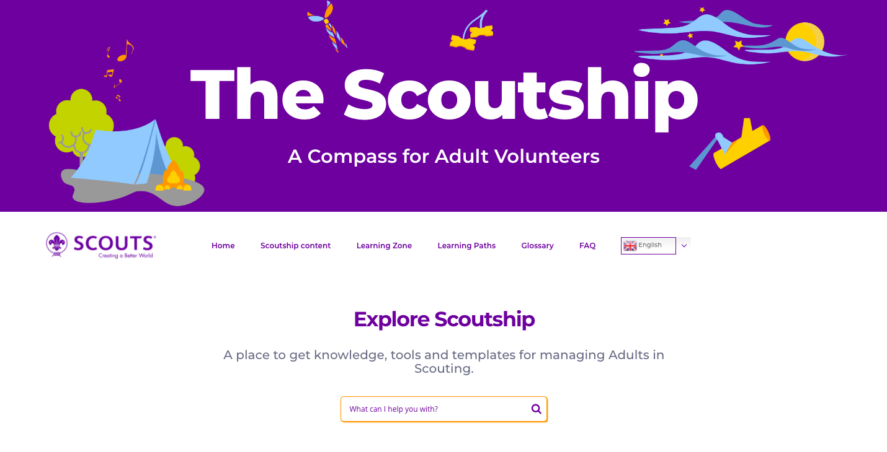
Apoyar mejor la gestión de los Adultos en el Movimiento Scout,
Apoyar la implementación del Programa de Jóvenes,
Construir liderazgo de calidad,
Apoyar a las estructuras organizacionales y
Crear una experiencia positiva para los adultos del Movimiento Scout.

Slide 5
El contenido y el estilo de Scoutship está dirigido tanto al liderazgo de las OSN como a todos los Adultos en el Movimiento Scout. También invitamos a los Rovers a que se unan a explorar su crecimiento dentro de la organización. Y por último pero no menos importante, tiene como objetivo dar apoyo a las audiencias externas.

Slide 6
Como un usuario Scoutship tu puedes:
surfear sobre el contenido,
nadar dentro y fuera o
realmente bucear profundamente en el contenido.
Un corto test está disponible para determinar cuál tipo de usuario Scoutship eres.

Slide 7
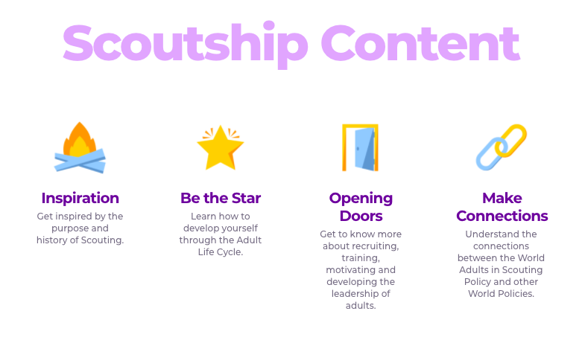
Inspiración – explora el propósito del Movimiento Scout y nuestra historia;
Sé la estrella – aprende cómo desarrollarte a ti mismo a través del voluntariado y el Ciclo de Vida del Adulto en el Movimiento Scout;
Abriendo puertas - aprende todo sobre captación, liderazgo en el Movimiento Scout y mantenerse motivado.

Slide 8
Haciendo conexiones - comprende el enlace entre Adultos en el Movimiento Scout y las otras políticas de nuestro Movimiento;
Avanzando – aprende cómo progresar en tu trabajo/rol/nombramiento para tu crecimiento personal;

Slide 9
Martillo y clavos– una caja de herramientas con todo lo que necesitas para tu desarrollo como adulto en la organización,
Training 101 – encuentra buenas prácticas, cursos y tips para impulsar nuestro liderazgo y participación en el Movimiento Scout.

Slide 10
Características de Scoutship:
Buscador de Scoutship
Rápida navegación a través del contenido
Zona de aprendizaje
Rutas de aprendizaje
Diferentes formatos “On the Go” (a dónde vayas)
Traducción de idiomas automático
Sección de Glosario y Preguntas frecuentes

Slide 11
La mayoría de los contenidos están organizados como ”One-pagers”, haciéndolo fácil y rápido de leer. Esto permite el uso instantáneo y obtener respuestas a las preguntas en muy corto tiempo. Scoutship puede ser una corta vista o lectura mientras estás viajando, esperando o solo teniendo un momento libre.

Slide 12
Zona de aprendizaje es un menú con contenido que ayuda a los usuarios a comprender y apoyar más a los voluntarios a través de una serie de documentos accesibles y políticas de la OMMS relacionados con las prioridades estratégicas y operacionales clave.

Slide 13
Rutas de Aprendizaje- un camino para navegar a través del contenido si estás realizando una tarea específica o estás buscando contenido para un propósito específico. Una ruta para seguir las necesidades de aprendizaje específicas de la OSN / ASN y de las personas.

Slide 14
Scoutship a dónde vayas es disponible en:
Formato pdf tradicional
Formato ePUB para Smartphones
Formato Mobi para tablet, IPads y Kindle

Slide 15
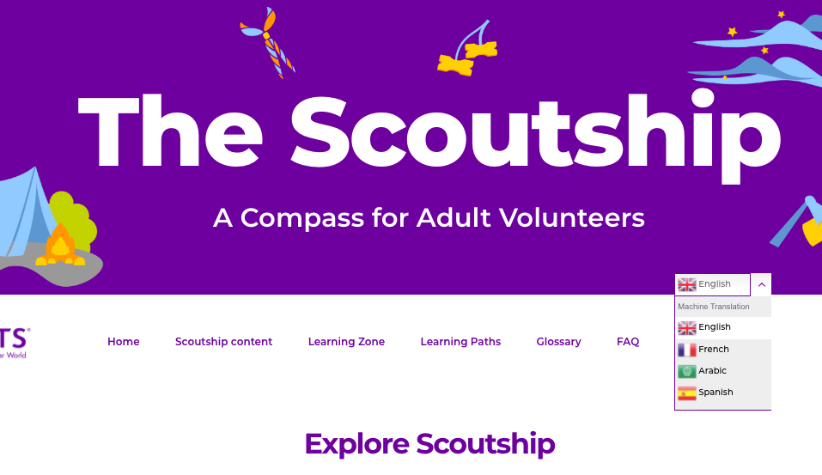
Traducción automática del contenido en Francés, Español, Arabe y Ruso.
Video de introducción subtitulado y test traducido.

Slide 16
Un glosario para usuarios externos al Movimiento Scout que ofrece mas más de 50 palabras clave para ayudarlos a entender mejor cómo gestionamos a nuestros adultos / voluntarios en el Movimiento Scout.

Slide 17
La sección de Preguntas Frecuentes ofrece 25 de las más frecuentes preguntas de los usuarios habituales. Se pueden enviar preguntas adicionales a través del correo electrónico de la plataforma.

Slide 18
Preguntas, respuestas, comentarios, ideas
Quiero aclarar o entender mejor …
Necesito…
Quiero comentar…
Tengo una idea para el futuro…
…

Slide 19
Declaración de Valor
Qué dirías sobre Scoutship
a la próxima persona que conozcas?
Cómo compartirías ésta información dentro de tu OSN/ANS?

Slide 20
Gracias
http://scoutship.scout.org/home
https://services.scout.org/service/3
scoutship@scout.org

